Slide 1


KOSA
게시판 프로그램 발표
작성자 : 신민철
2024.08

Slide 2
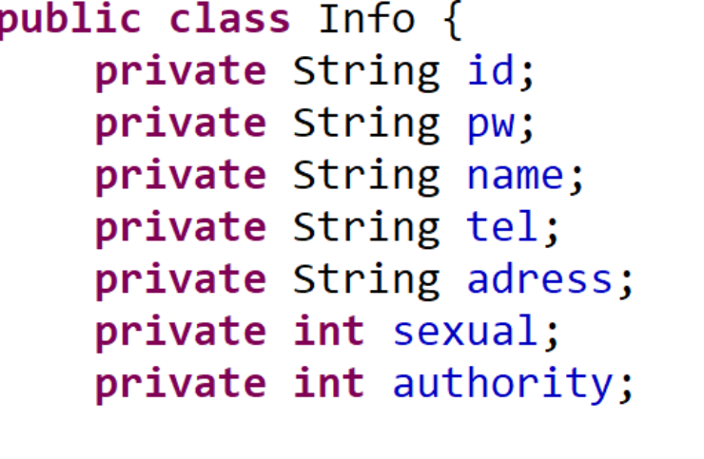
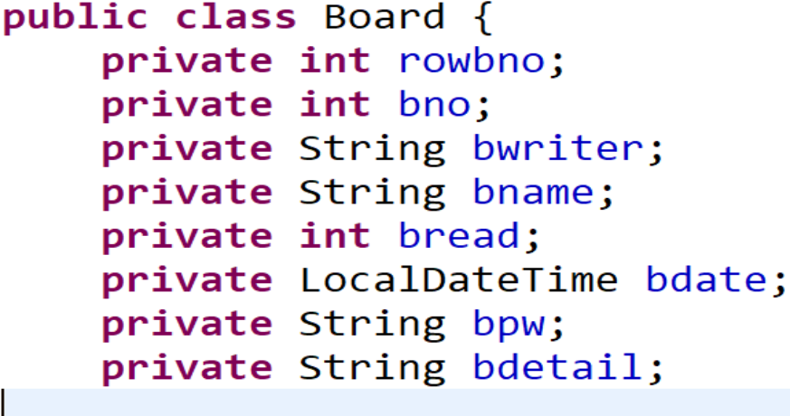

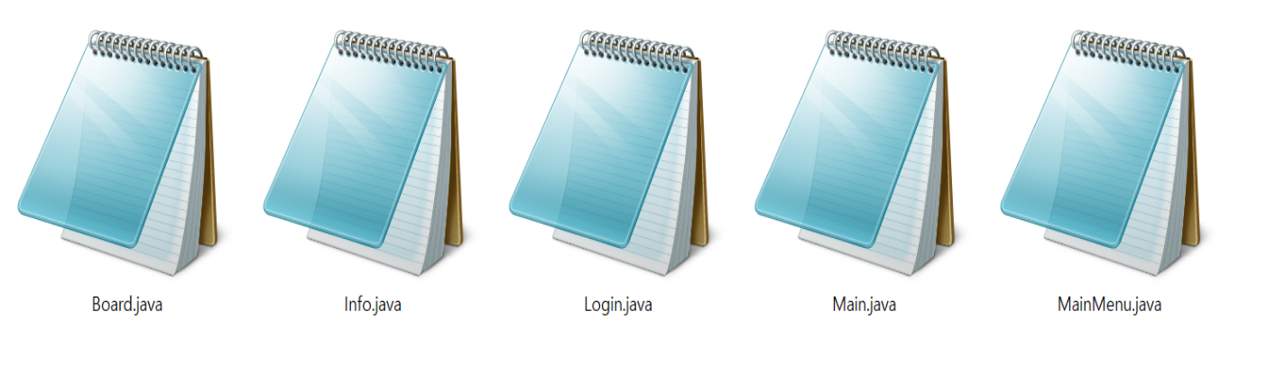

프로그램 설명 - 클래스

Slide 3
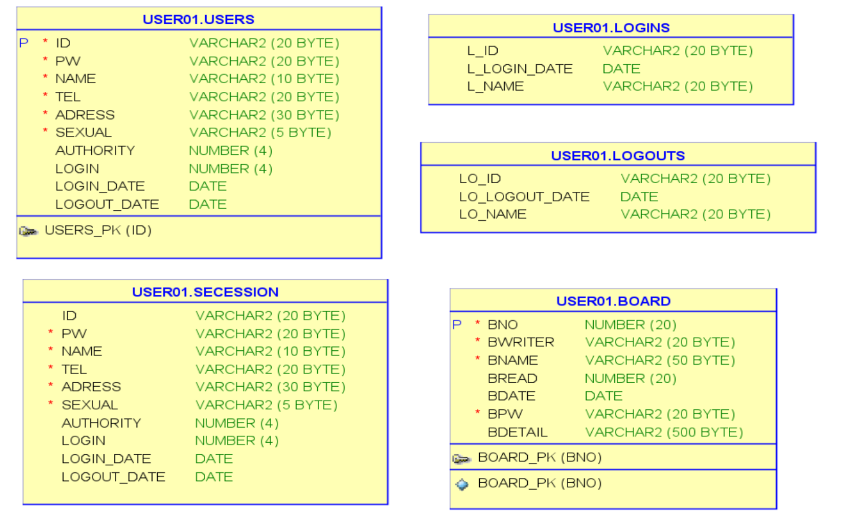
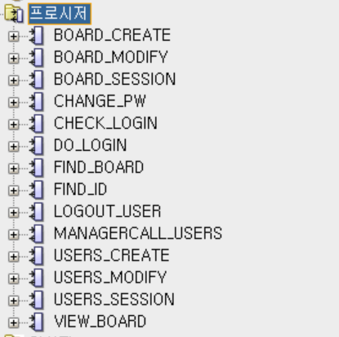
프로그램 설명 - 데이터베이스

Slide 4
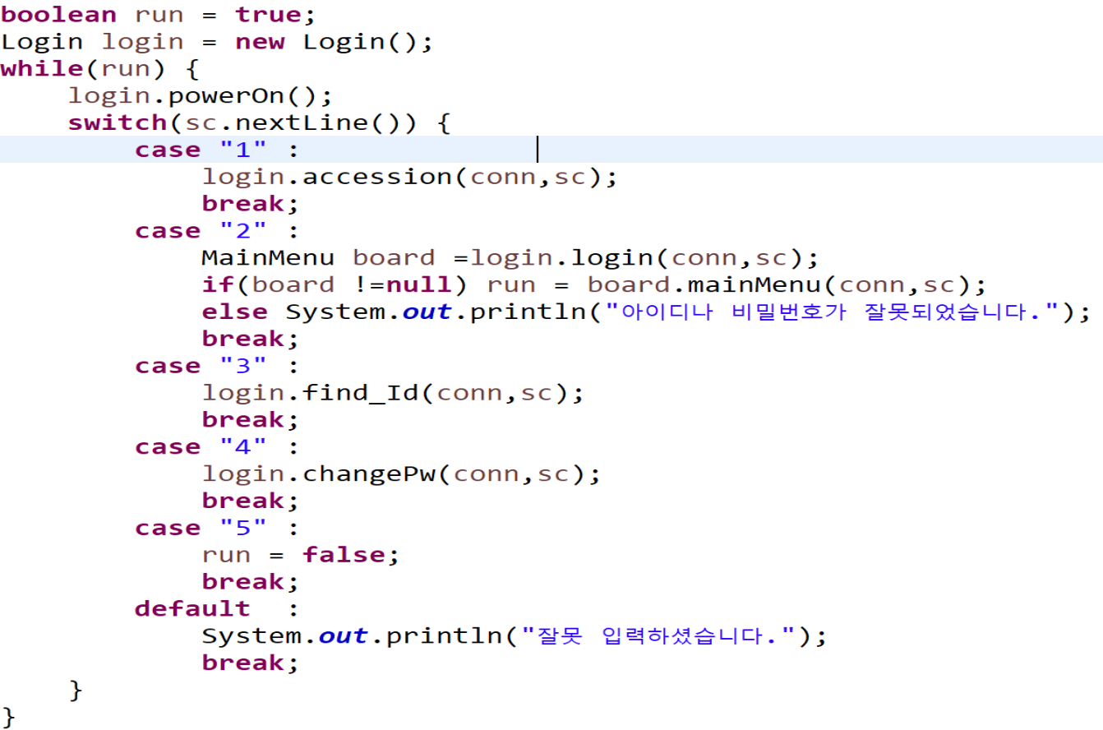
프로그램 설명 - 메인

Slide 5
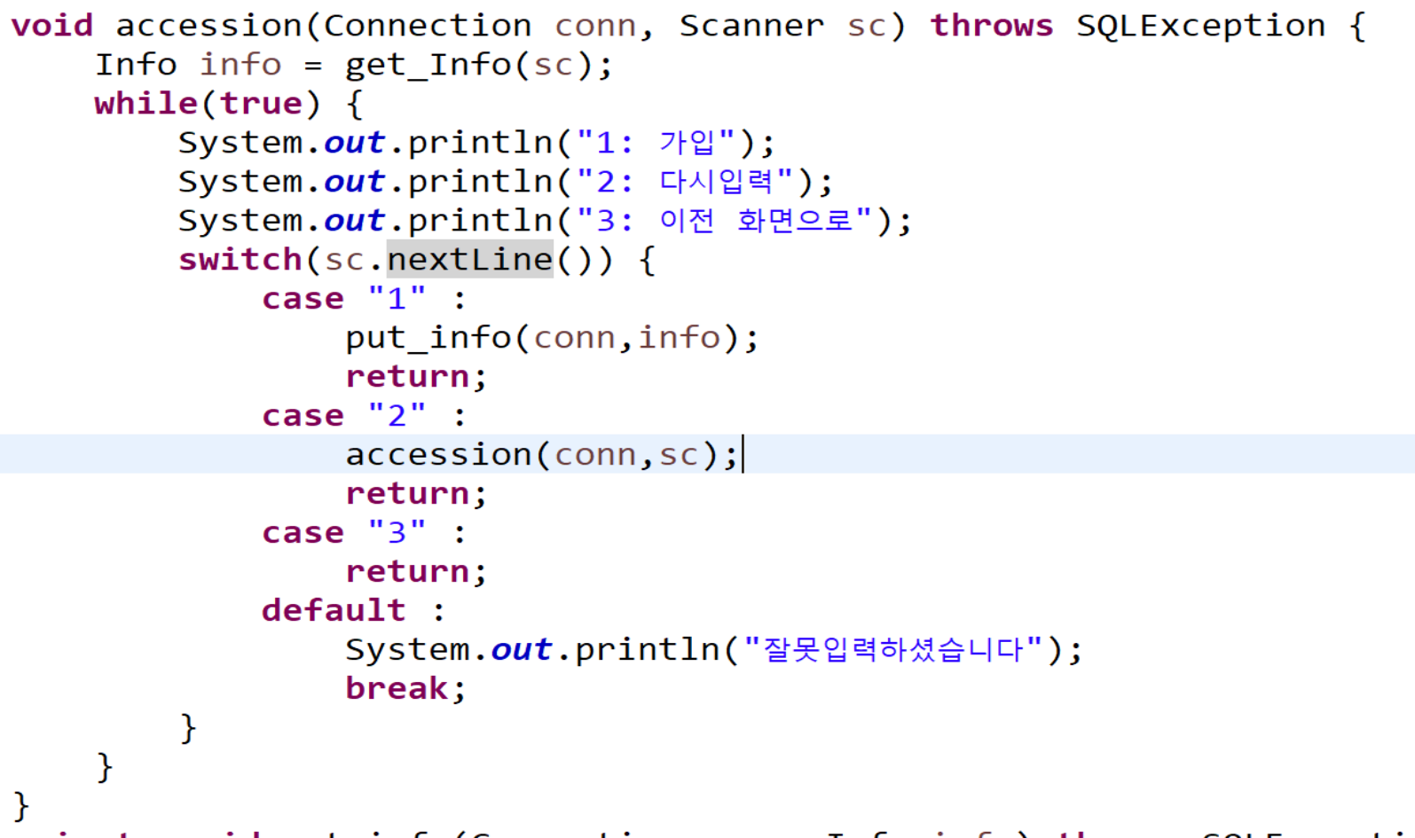
프로그램 설명 - 로그인-회원가입

Slide 6
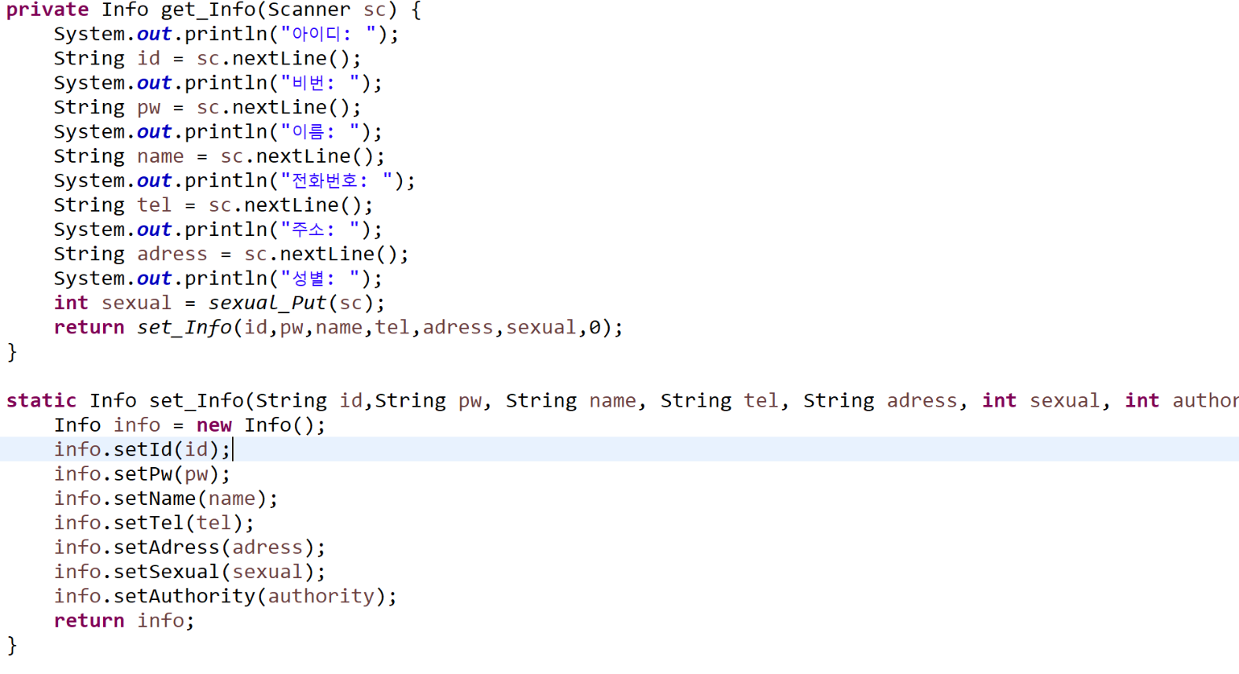
프로그램 설명 - 로그인-회원가입

Slide 7
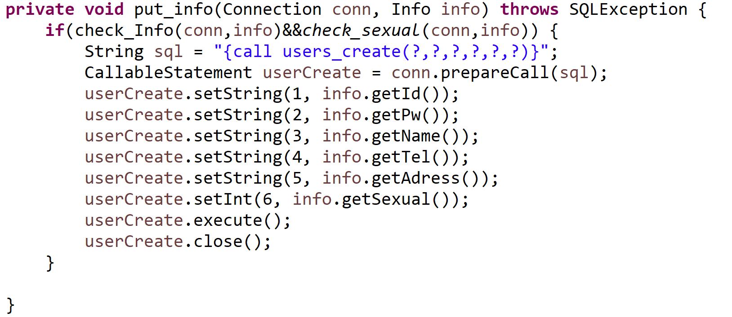
프로그램 설명 - 로그인-회원가입

Slide 8
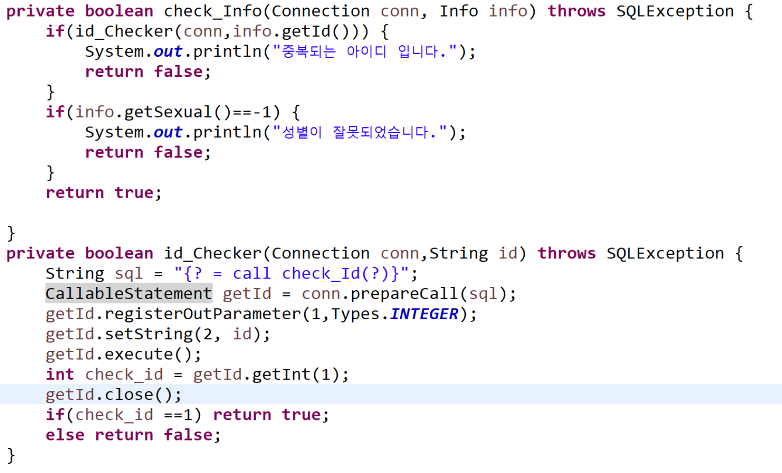
프로그램 설명 - 로그인-회원가입

Slide 9
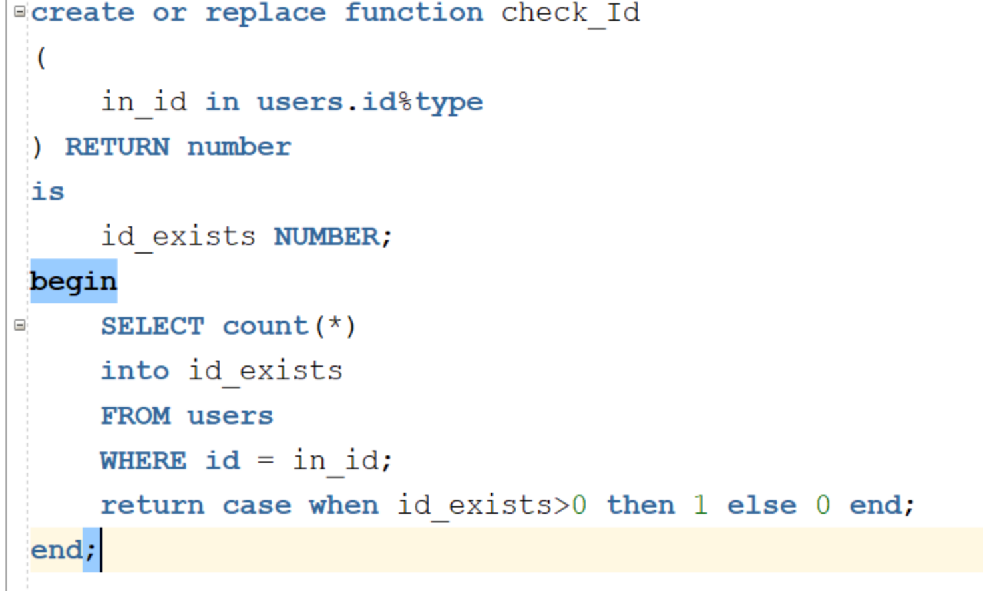
프로그램 설명 - 로그인-회원가입

Slide 10
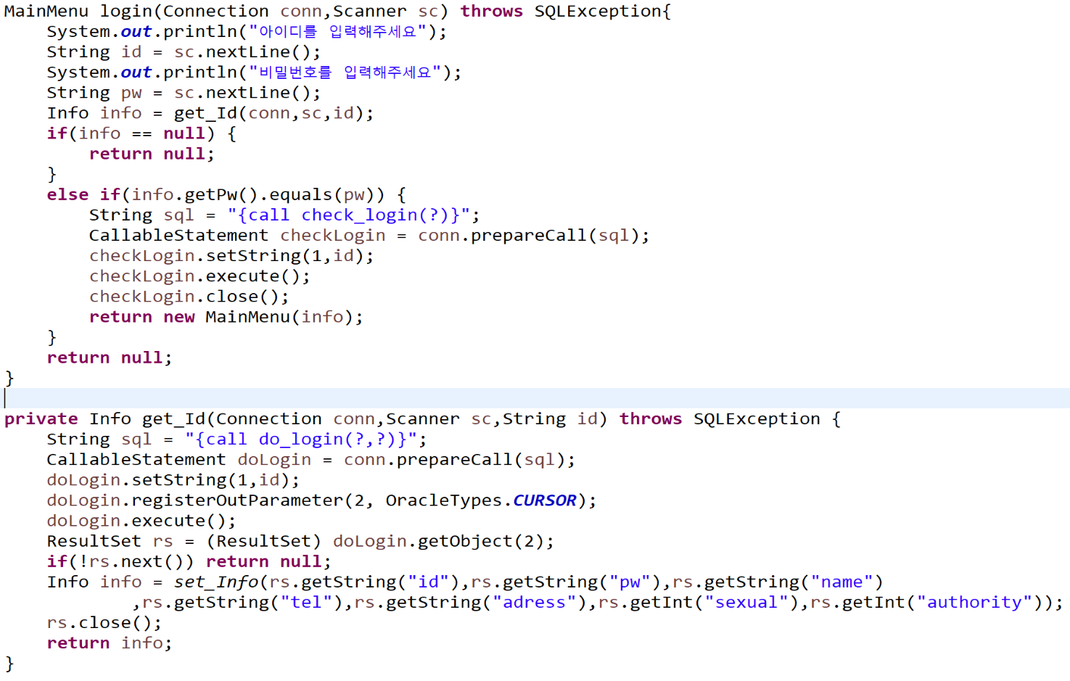
프로그램 설명 - 로그인-로그인

Slide 11
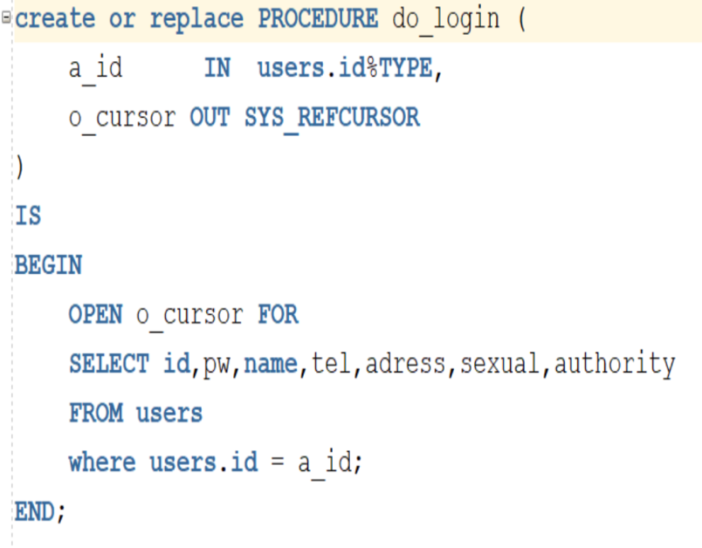
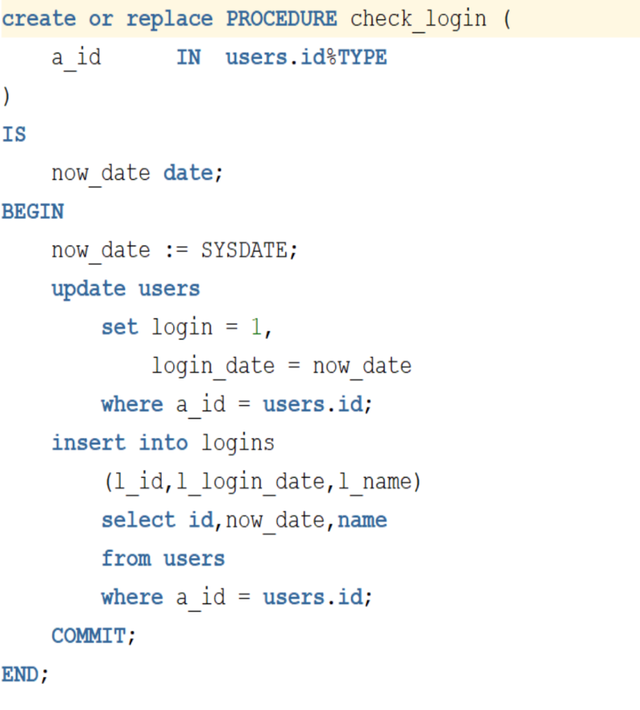
프로그램 설명 - 로그인-로그인

Slide 12
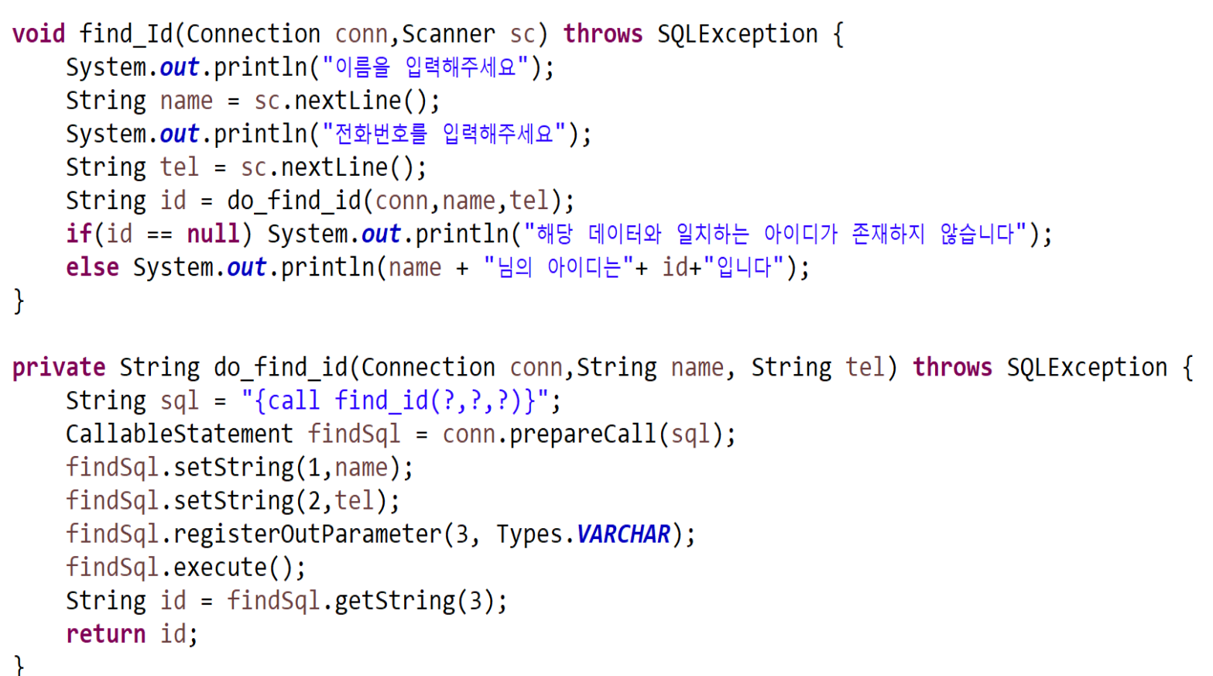
프로그램 설명 - 로그인-아이디찾기

Slide 13
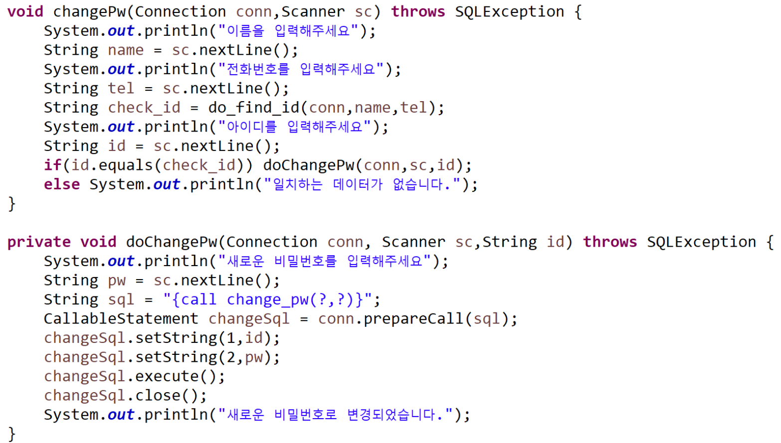
프로그램 설명 - 로그인-비밀번호 초기화

Slide 14
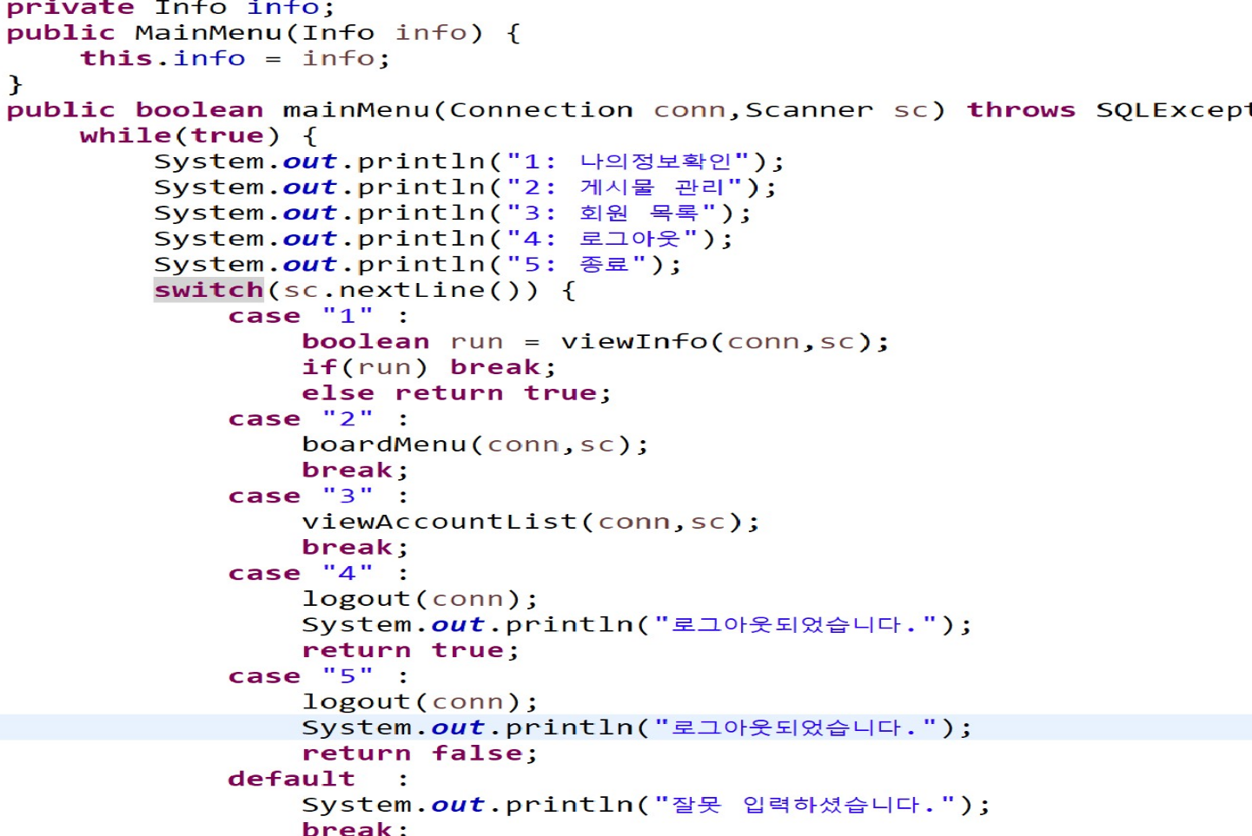
프로그램 설명 - 메인메뉴

Slide 15
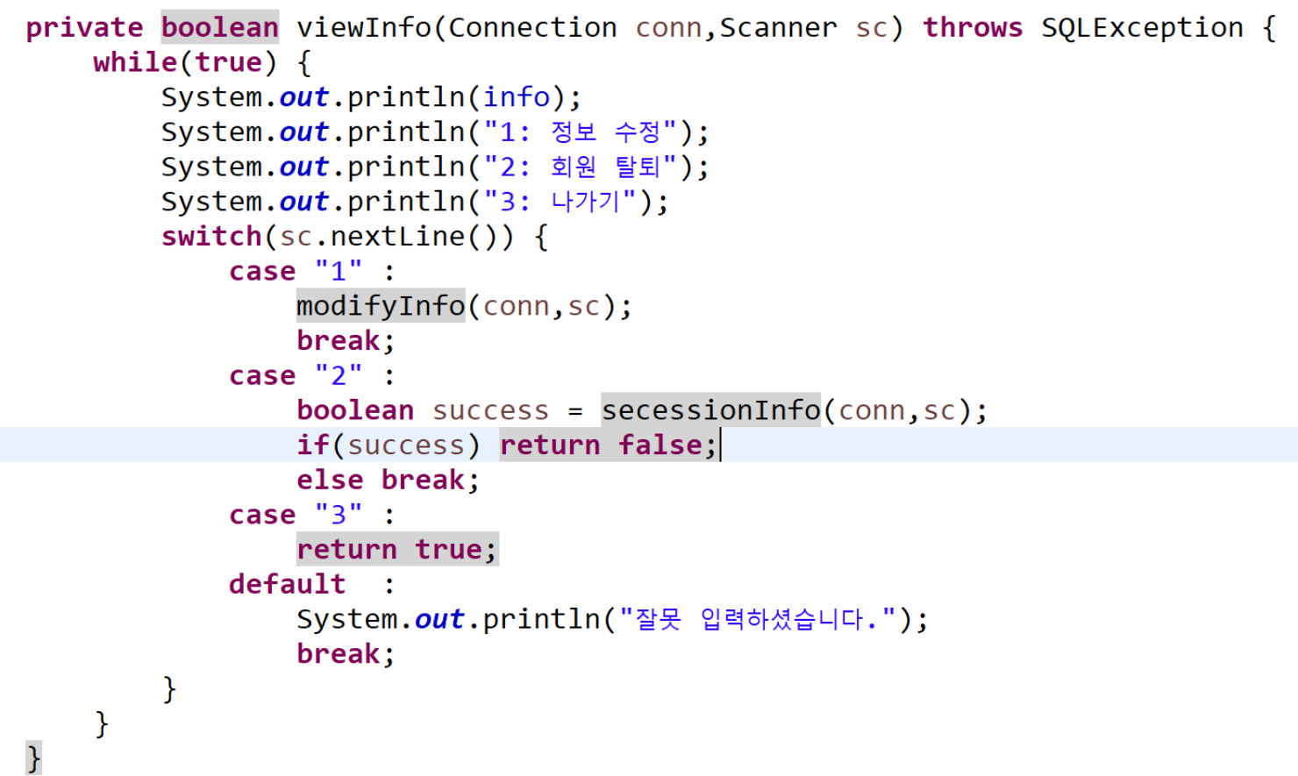
프로그램 설명 - 메인메뉴 - 내정보보기

Slide 16
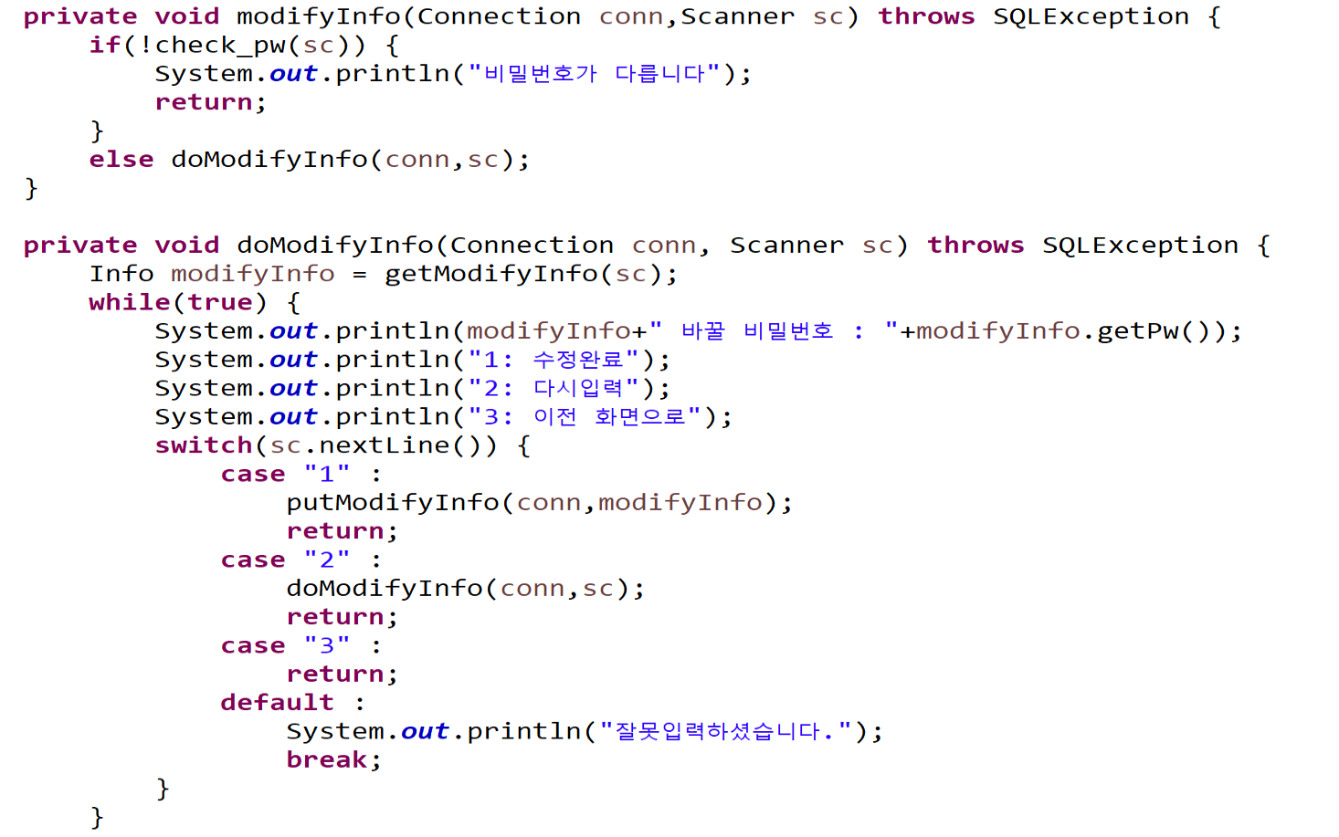
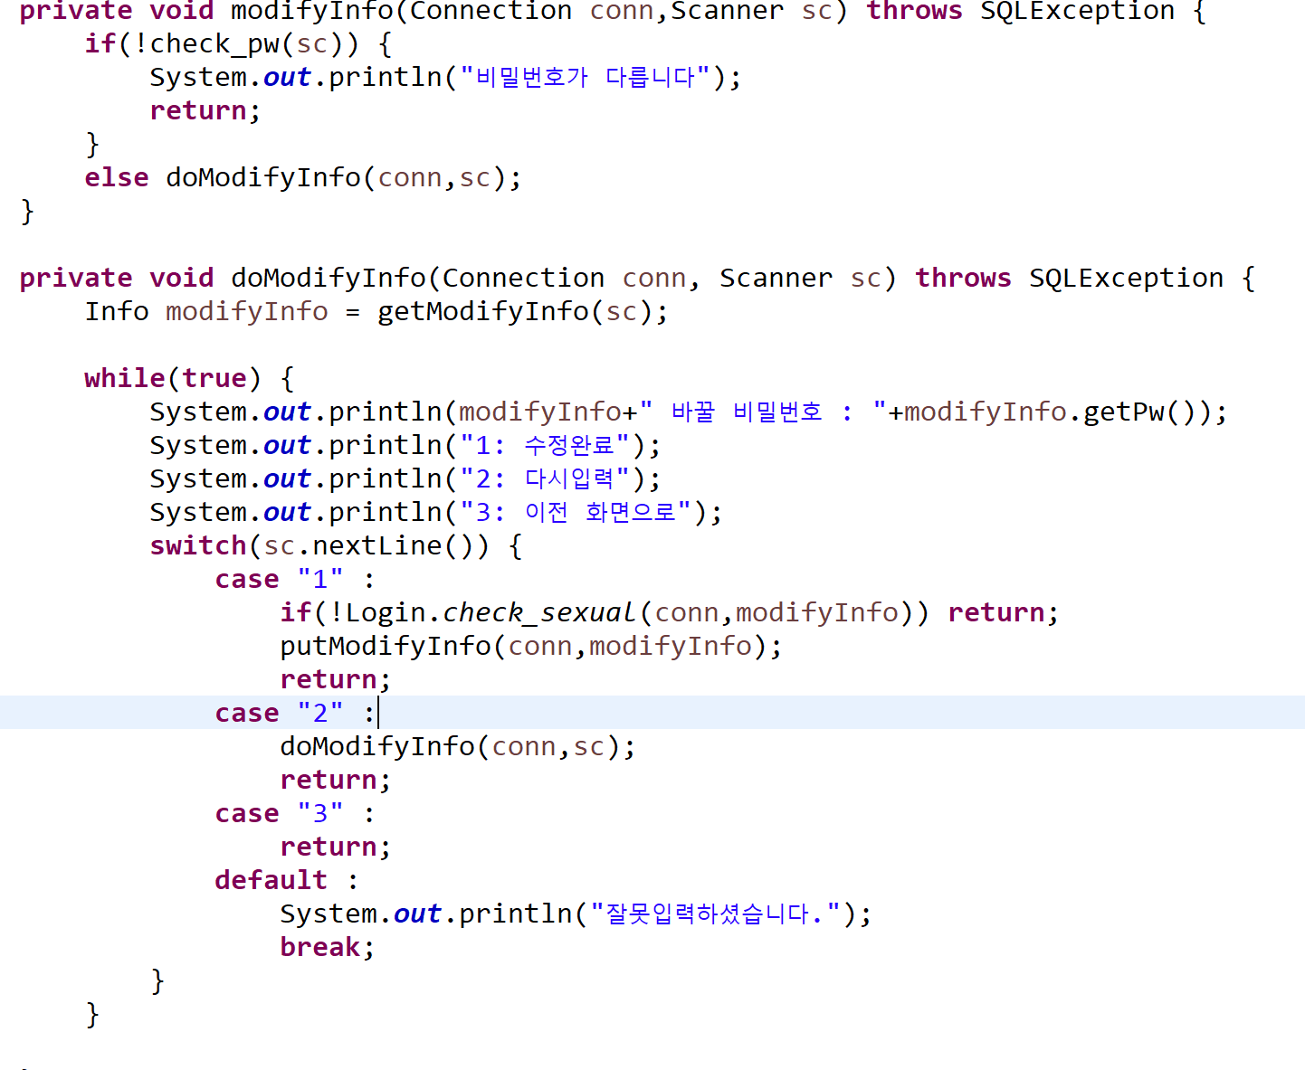
프로그램 설명 - 메인메뉴 - 정보수정

Slide 17
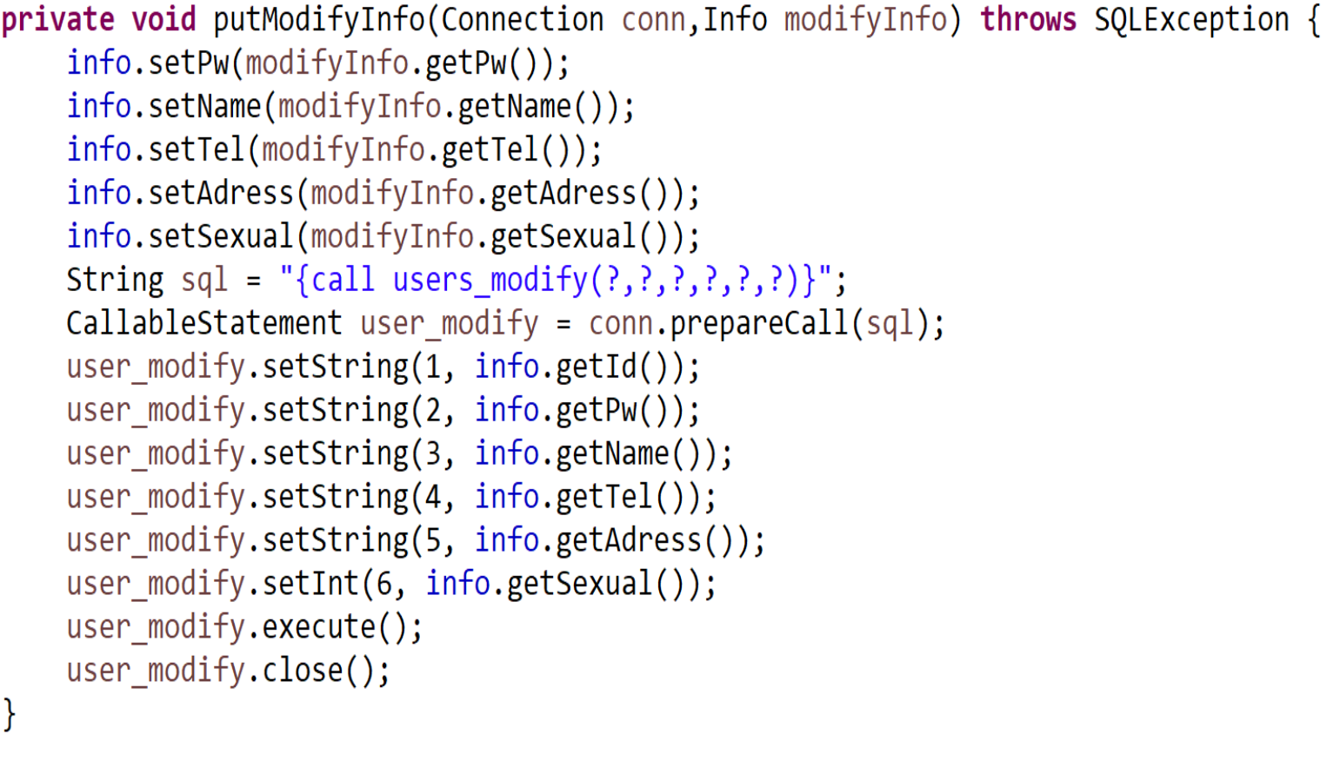
프로그램 설명 - 메인메뉴 - 정보수정

Slide 18
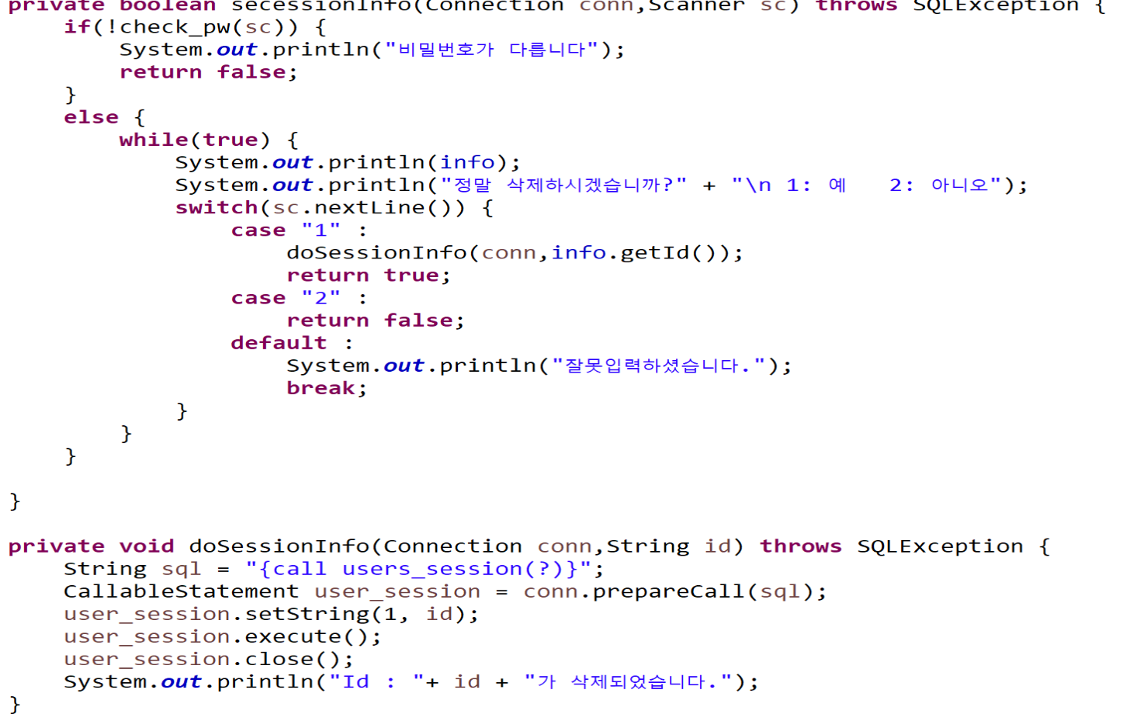
프로그램 설명 - 메인메뉴-회원탈퇴

Slide 19
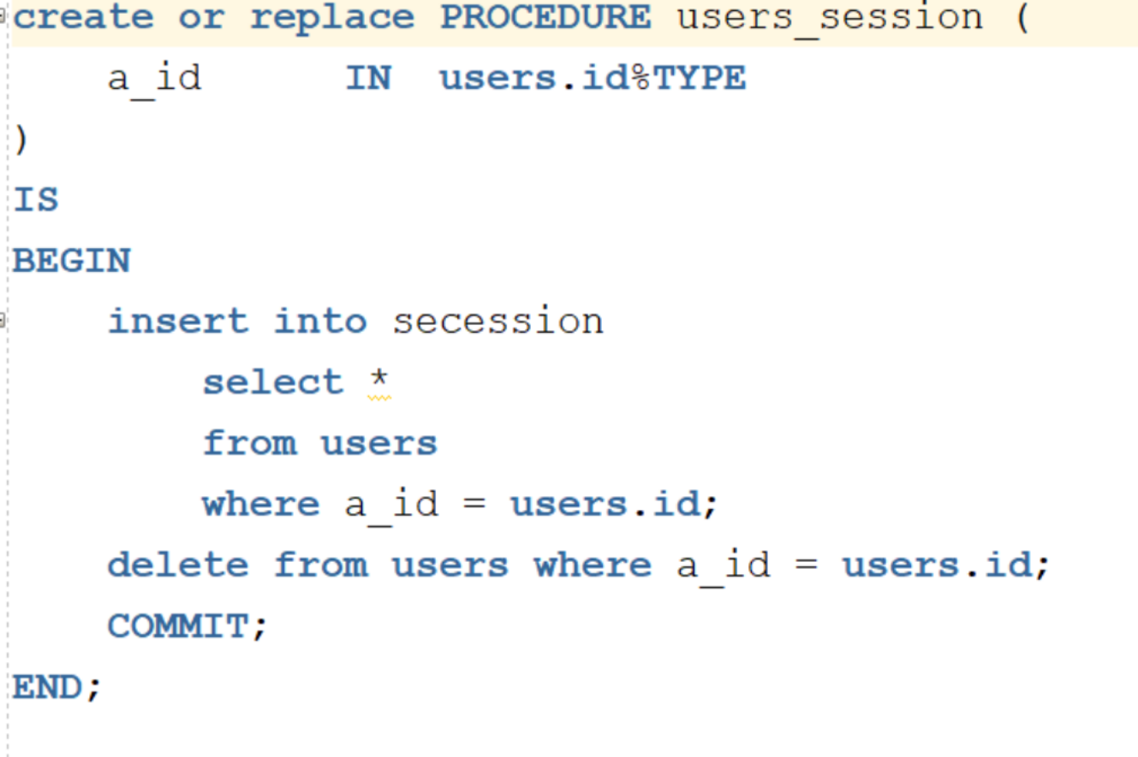
프로그램 설명 - 메인메뉴-회원탈퇴

Slide 20
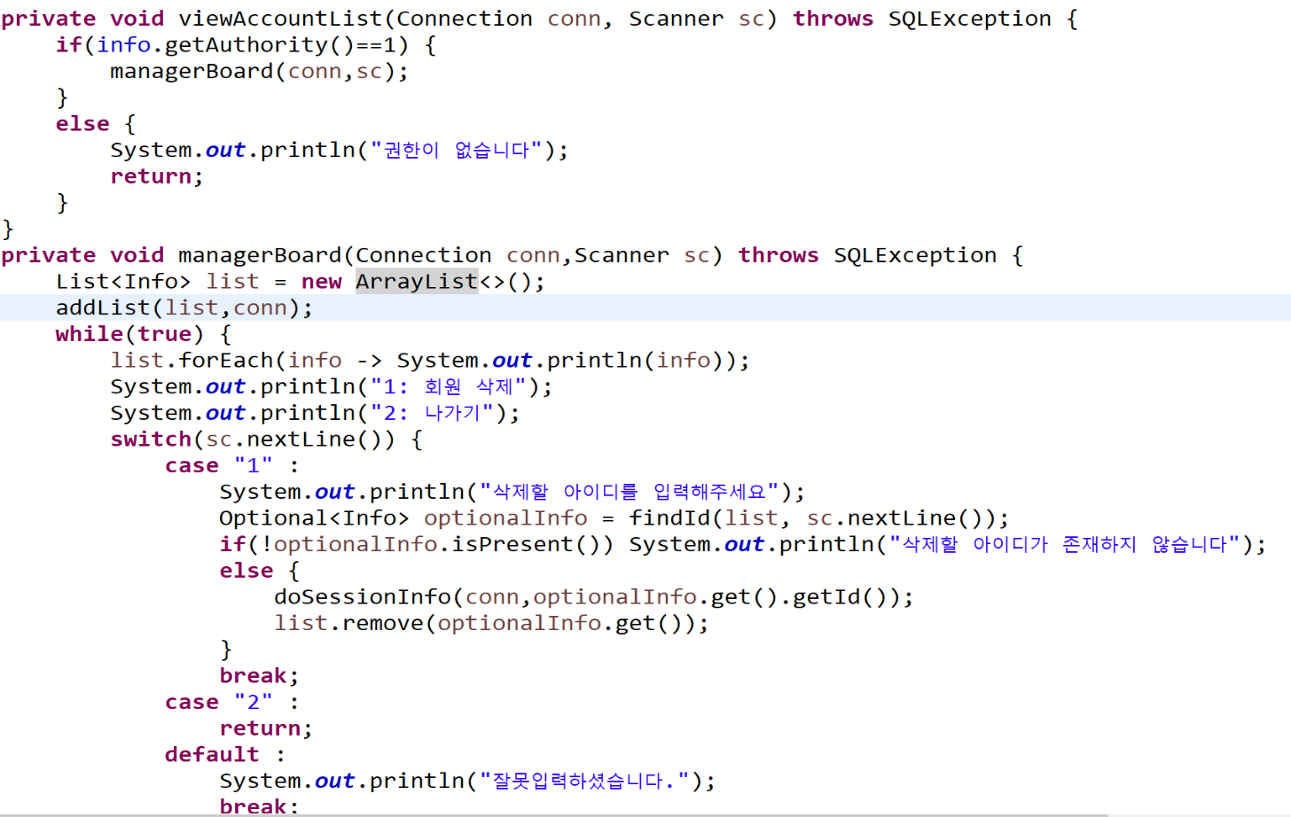
프로그램 설명 - 메인메뉴-회원관리(관리자)

Slide 21
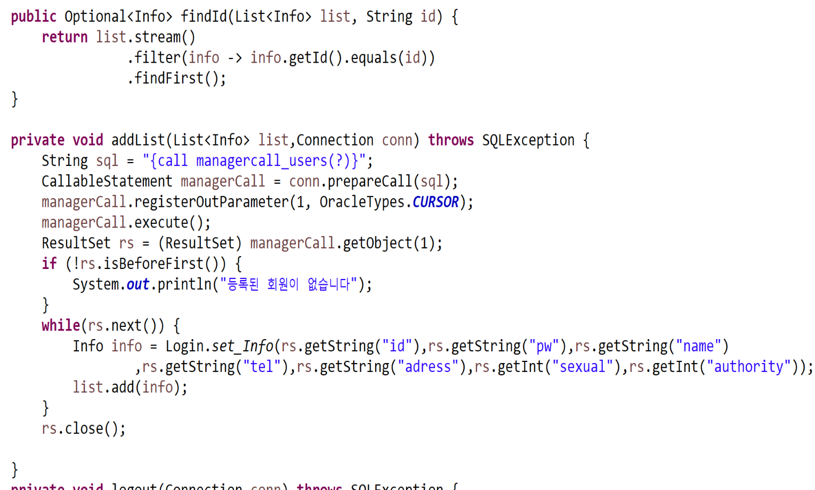
프로그램 설명 - 메인메뉴-회원관리(관리자)

Slide 22
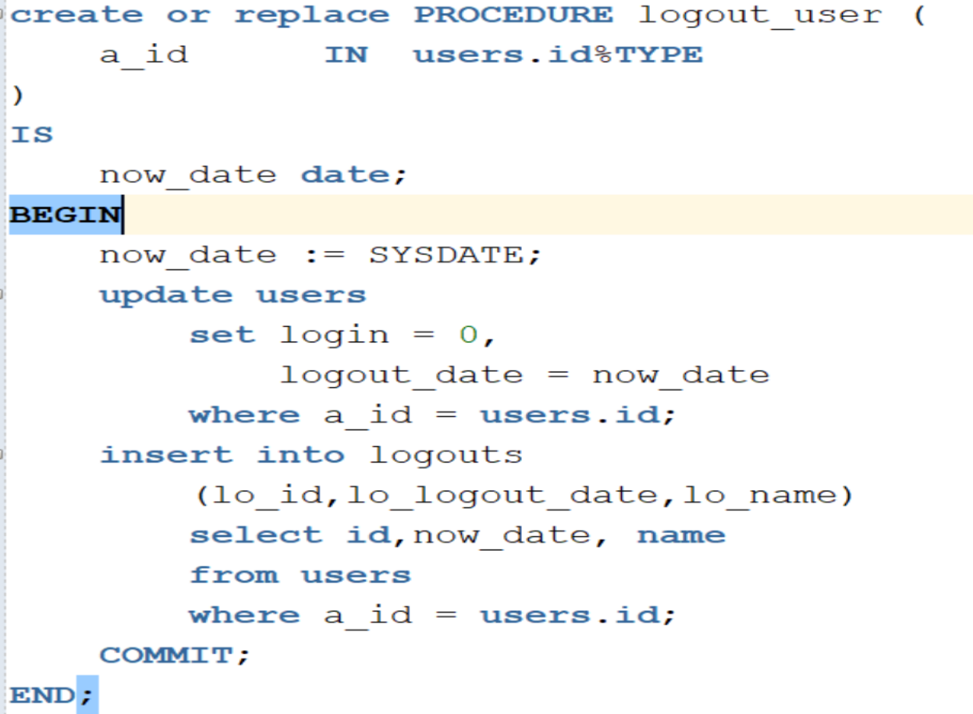
프로그램 설명 - 메인메뉴-로그아웃

Slide 23
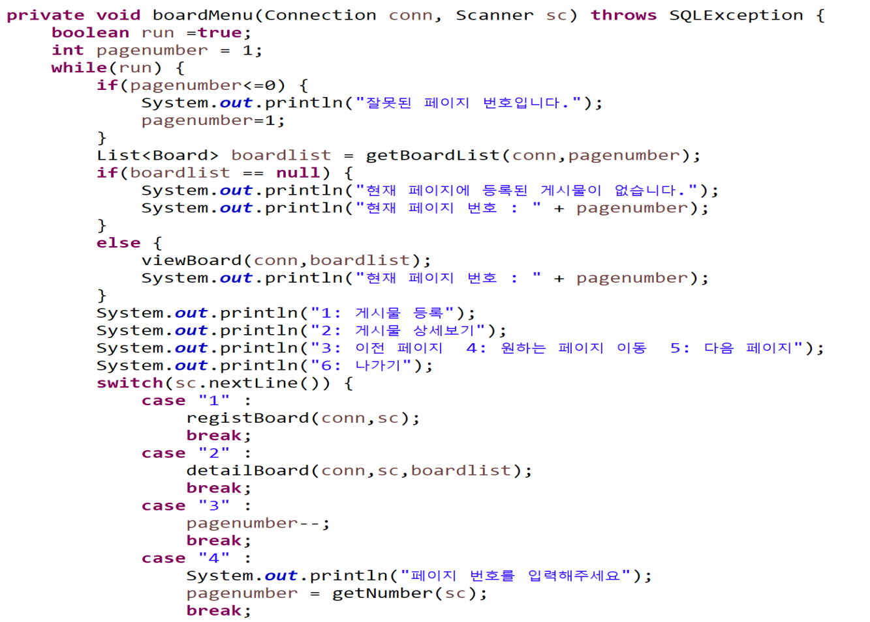
프로그램 설명 - 게시판

Slide 24
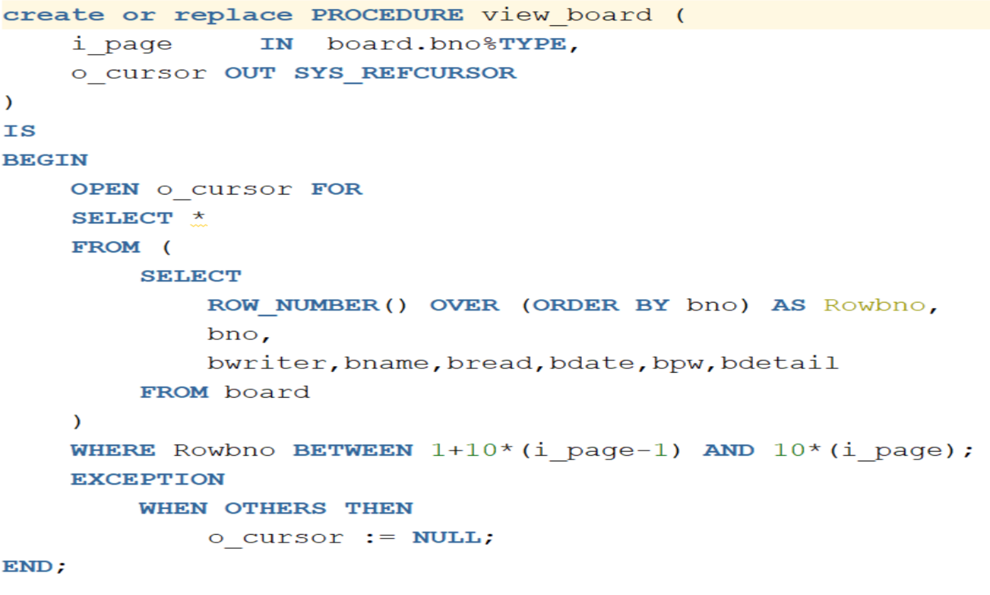
프로그램 설명 - 게시판

Slide 25
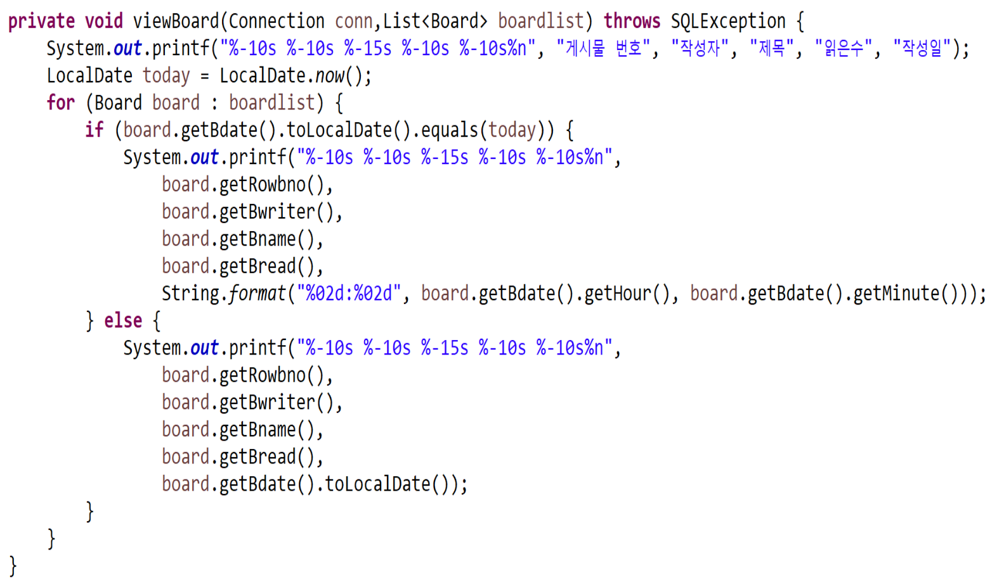
프로그램 설명 - 게시판-게시판불러오기

Slide 26
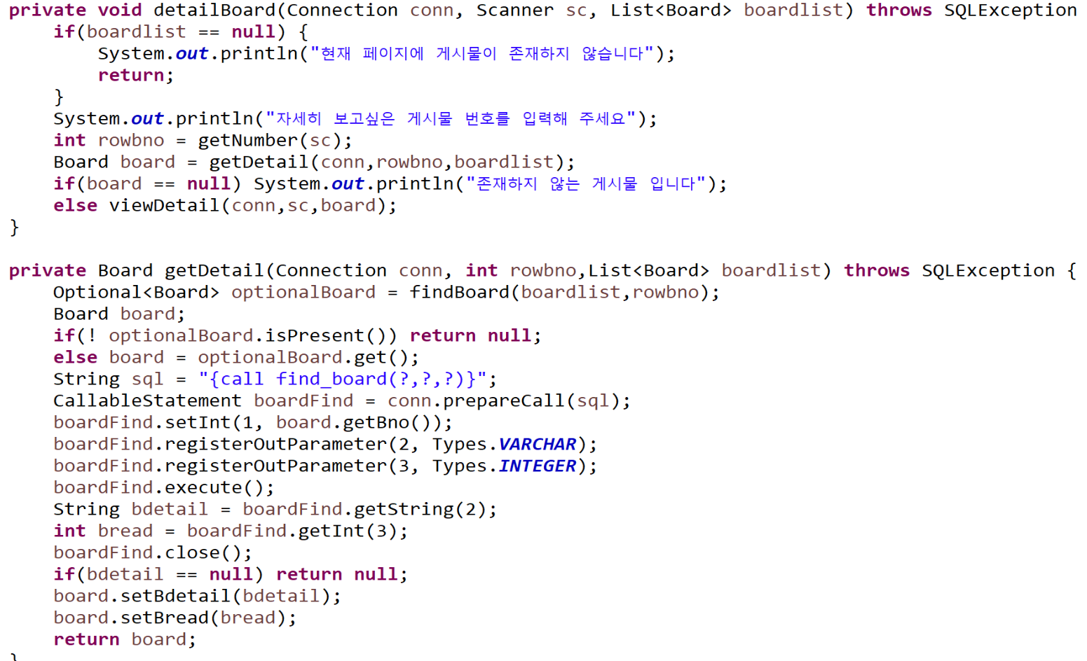
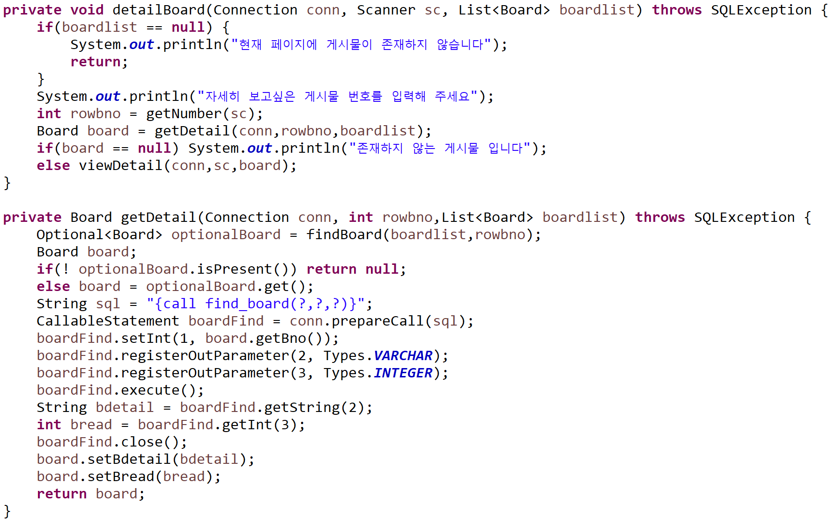
프로그램 설명 - 게시판-게시판상세보기

Slide 27
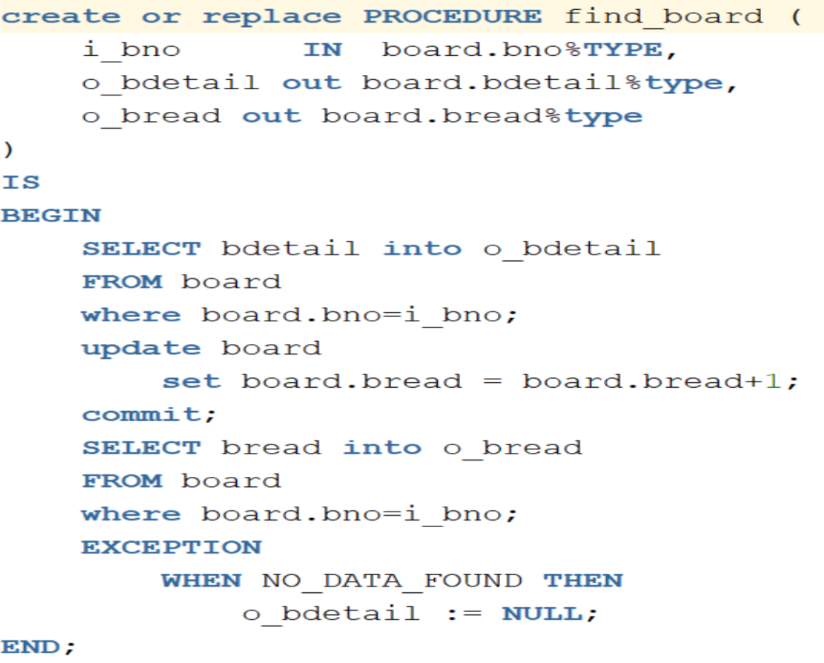
프로그램 설명 - 게시판-게시판상세보기

Slide 28
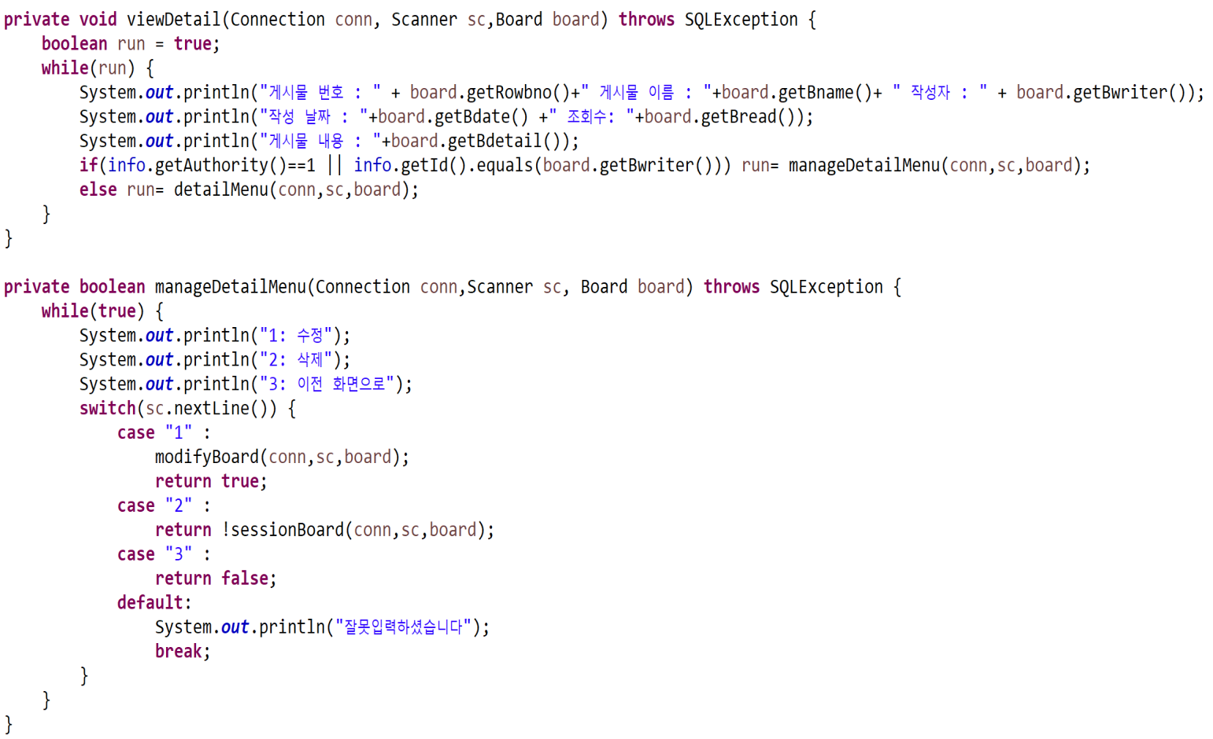
프로그램 설명 - 게시판-게시판상세보기

Slide 29
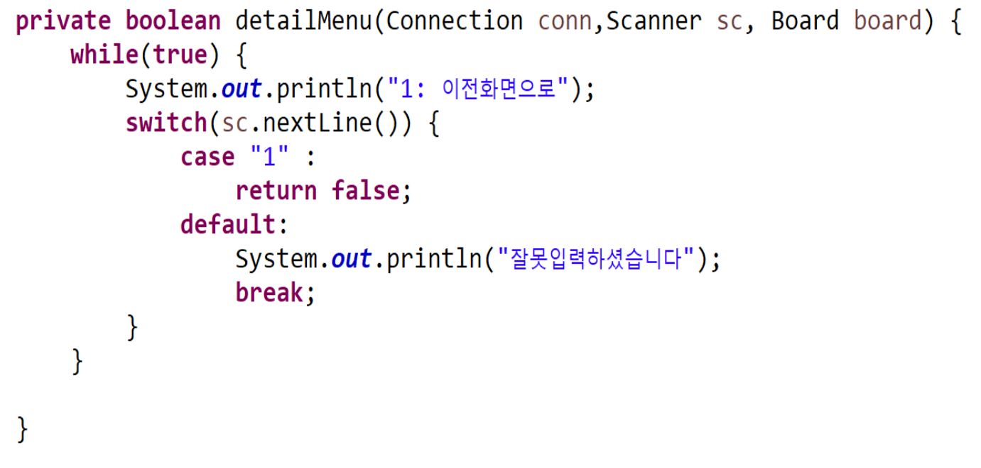
프로그램 설명 - 게시판-게시판상세보기

Slide 30
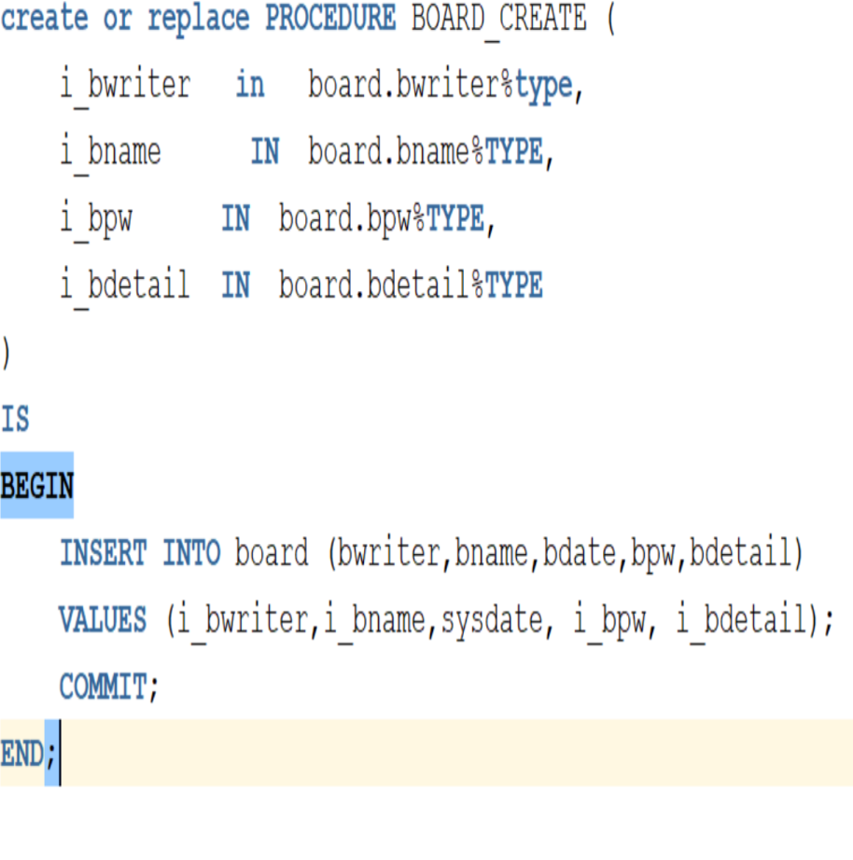
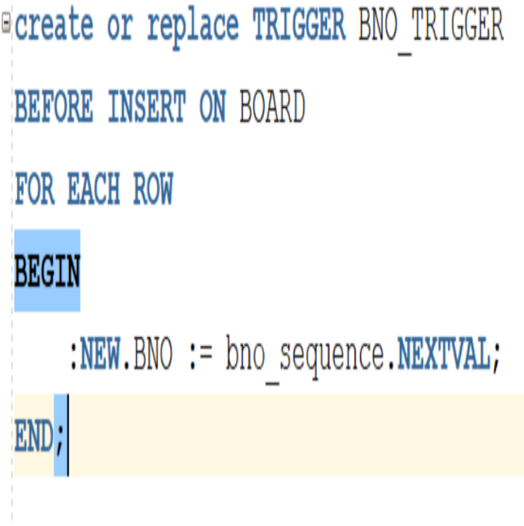
프로그램 설명 - 게시판-게시판등록

